Slide 1
第二次课：JS+CSS+SVG互操作
李春芳

Slide 2
上次回顾
W3C
HTML：基本元素
CSS：样式，格式
SVG绘制：矢量图
JS：交互脚本
D3.JS是一种JS对可视化的封装API
如何互操作呢？

Slide 3
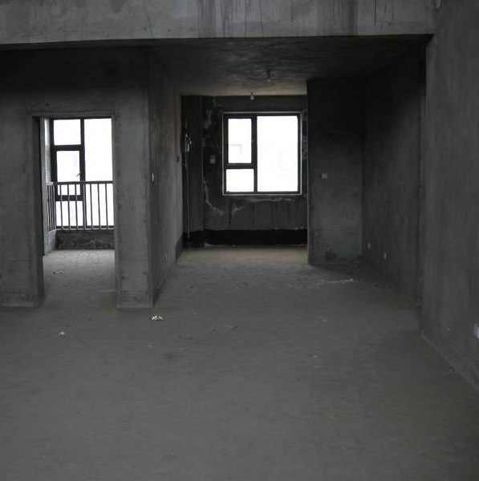

HTML&CSS

Slide 4
JavaScript基本语法
区分大小写
注释：// /* */
分号结尾：；
{ } 定义函数
定义变量： var
弱类型变量：可以是数值、布尔型、字符串
数据类型：undefined(未定义的变量)、null（空对象）、boolean、number、string、object
查看变量类型：console(typeof a)

Slide 5
Number
十进制数：var num=120;
八进制数：var num8=020;
十六进制：var numf=0x1A;
浮点数： f=3.1415;
指数表示：num m=3e5;
最大值： Number.MAX_VALUE
最小值：Number.MIN_VALUE
NaN：Not a Number

Slide 6
String
Var str=“China”;
Console.log(str.length);
Object：属性和方法
Var person=new Object();
person.name=“wang”;
person.age=10;
person.growUp=function(){
this.age+=1;
}

Slide 7
操作符
算术操作符：+、-、*、/、%、++、--
赋值操作符：=、+=、-=、*=、/=、%=
布尔操作符：!、&&、||
关系操作符：>、<、>=、<=、==（恒等）、===（全等）、!=（不等）、!==（不全等）

Slide 8
语句
If-else
While和do-while
For和for-in
Switch
Break、continue和Label

Slide 9
函数
定义
function add(num1,num2){
Return num1+num2
}
调用
var a=add(3,5)
无名函数
var a=function(num1,num2){
return num1+num2;
}

Slide 10
对象
var person={
name:”Rose”,
Age:20,
growUp:function(){
this.age+=1; }//如果之后还有属性，这里要添加逗号
}
function Person(name,age)={
this.name=name;
this.age=age;
This.growUp=function(){
this.age+=1;
}
}
创建对象
var rose=new Person(“rose”,18);
console.log(rose.name);
console.log(rose[“name”]);
rose[“growUp”]();

Slide 11
数组
JS的数组实际是一种对象，使用typeof可检测
var a=[1,2,3,4,5];
console.log(typeof a);
数组可以类型不同
var a=[1,”apple”,false,4,5];
var a=new Array(1,2,3,4);
var b=new Array(20);
var city=[“beijing”,”上海”,”Guangzhou”];
console(city);
console(city.length);

Slide 12
DOM：文档对象模型（Document Object Model）

Slide 13
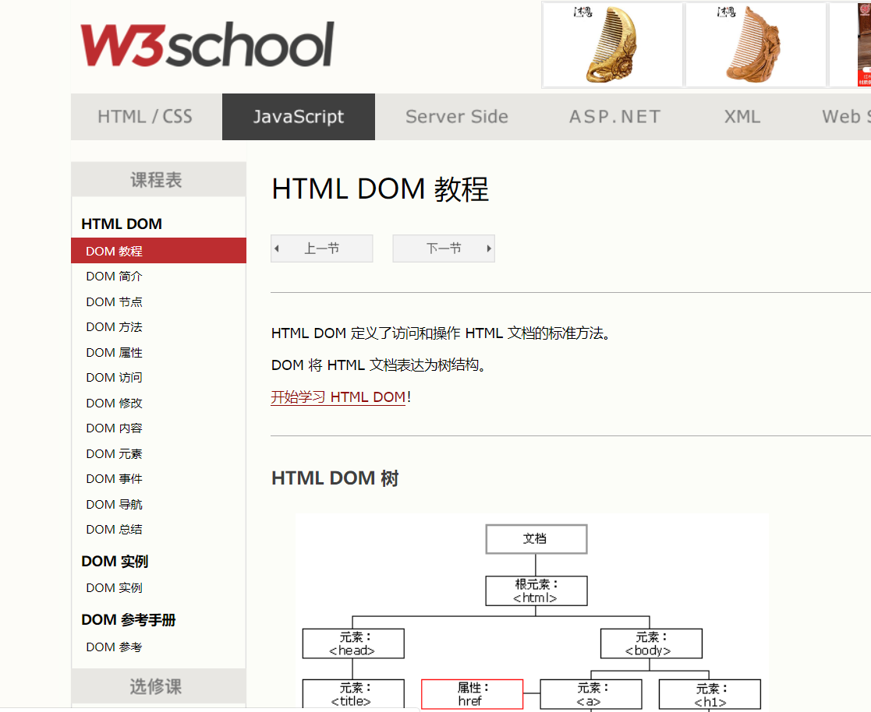

DOM
文档对象模型（Document Object Model）
结构化文档的一个接口
允许程序和脚本动态地访问和修改文档
针对HTML的：HTML DOM
JS与HTML的交互使用DOM：对谁操作

Slide 14
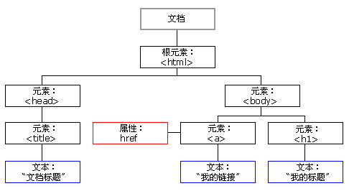
HTML DOM树
document.getElementById();
document.getElementsTagName();
document.getElementsByClassName();

Slide 15
例
<p>中国传媒大学</p>
<p>计算机学院</p>
<script>
var para=document.getElementsByTagName(“p”);
for(var i=0;i<para.length;i++){
console.log(para[i].innerHTML);
}
</script>

Slide 16
DOM常用属性
innerHTML：元素内部文本，包括HTML标签
innerText：元素内部文本，不包括HTML标签
outerHTML
outerText
nodeName
parentName
childNodes
nextSibling
previousSibling
style

Slide 17
例
var body=document.getElementsByTagName(“body”);
console.log(body);
Body[0].style.backgroundColor=“blue”;
注意：返回的是数组

Slide 18
添加节点
appendChild()
removeChild()
var para=document.createElement(“p”)
para.innerHTML=“传媒大学”;
var body=document.getElementById(“mybody”);
body.appendChild(para);

Slide 19
删除节点
<body id=“mybody”>
<p id=“mypara”>中传</p>
<p>计算机</p>
<script>
var para=document.getElementById(“mypara”);
Var body=document.getElementById(“mybody”);
body.removeChild(para);
</script>
</body>

Slide 20
事件
与用户交互：鼠标单击、鼠标移入、页面加载
<p id=“mypara”>单击交互</p>
<script>
var para=document.getElementById(“mypara”);
para.onclick=function(){
this.innerHTML=“Thank you”;
}
</script>

Slide 21
常用事件
onload：加载
onclick：单击
ondbclick：双击
onkeydown：键盘按键按下
onkeyup：键盘按键按下又松开
onmousedown：鼠标按下
onmousemove：鼠标移动
onmouseout：鼠标移开
onmouseover：鼠标移入
onmouseup：鼠标松开

Slide 22
SVG图形
Scalable Vector Graphics

Slide 23
SVG图形
矩形
<rect x=“20” y=“20” width=“200” height=“300” />
<rect x=“20” y=“20” rx=“20” ry=“30” width=“200” height=“300”
style=“fill:yellow;stroke:black; stroke-width:4;opacity:0.5” />
圆形 <circle cx=“150” cy=“150” r=“80” />
椭圆 <ellipse cx=“350” cy=“150” rx=“110” ry=“80” />
线段 <line x1=“20” y1=“20” x2=“300” y2=“100” />
折线&多边形
<>polyline points=“100,20 20,90 60,160 140,160 180,90” />
<polygon points=“100,20 20,90 60,160 140,160 180,90” />
路径

Slide 24
SVG直方图
加载数据&全屏显示

Slide 25
获取屏幕分辨率&浏览器可用宽度
<!DOCTYPE html>
<html>
<body>
<script>
document.write("可用宽度：" + screen.availWidth+"<br>");
document.write("可用宽度：" + screen.availHeight);
</script>
</body>
</html>

Slide 26
获取屏幕分辨率&浏览器可用宽度
<p id="demo"></p>
<script>
var w=window.innerWidth
|| document.documentElement.clientWidth
|| document.body.clientWidth;
var h=window.innerHeight
|| document.documentElement.clientHeight
|| document.body.clientHeight;
x=document.getElementById("demo");
x.innerHTML="浏览器的内部窗口宽度：" + w + "，高度：" + h + "。"
</script>

Slide 27
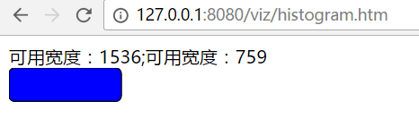
绘制一个矩形
<svg id="wcSvg" width="1520" height="721">
<rect width="100" height="30"/>
</svg>
添加样式
<rect width="100" height="30" style="fill:rgb(0,0,255);stroke-width:1;stroke:rgb(0,0,0)" / >
<rect x="20" y="50" rx="5" ry="5" width="100" height="400" style="fill:rgb(0,0,255);stroke-width:1;stroke:rgb(0,0,0)" />

Slide 28
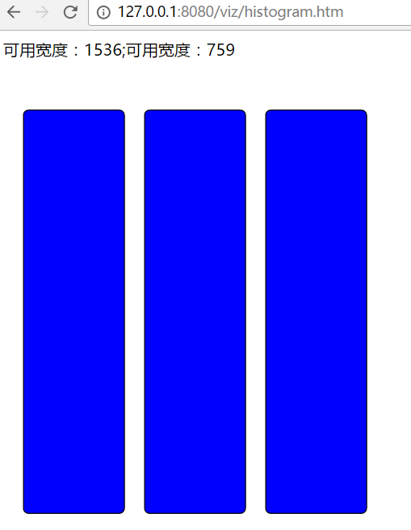
多个矩形
<svg id="wcSvg" width="1520" height="721">
<rect x="20" y="50" rx="5" ry="5" width="100" height="400" style="fill:rgb(0,0,255);stroke-width:1;stroke:rgb(0,0,0)" />
<rect x="140" y="50" rx="5" ry="5" width="100" height="400" style="fill:rgb(0,0,255);stroke-width:1;stroke:rgb(0,0,0)" />
<rect x="260" y="50" rx="5" ry="5" width="100" height="400" style="fill:rgb(0,0,255);stroke-width:1;stroke:rgb(0,0,0)" />
</svg>

Slide 29
在JS中动态添加SVG的文本
<script>
var w=window.innerWidth||document.documentElement.clientWidth||document.body.clientWidth;
var h=window.innerHeight||document.documentElement.clientHeight||document.body.clientHeight;
</script>
<svg id="histSvg" width="1520" height="721" version="1.1" xmlns="http://www.w3.org/2000/svg" ></svg>
<script>
var svgText=document.createElement("text");
var hist=document.getElementById("histSvg");
hist.appendChild(svgText);
svgText.outerHTML="<text x=0 y=20 style='font-family:微软雅黑;fill:rgb(0,0,255);font-size:20'> "+w+" </text>";
</script>

Slide 30
在JS中动态添加SVG的矩形
<script>
var hist=document.getElementById("histSvg");
//SVG添加文本
var svgText=document.createElement("text");
hist.appendChild(svgText);
svgText.outerHTML="<text x=0 y=20 style='font-family:微软雅黑;fill:rgb(0,0,255);font-size:20'> "+w+" </text>";
//SVG添加图形
var myRect=document.createElement("rect");
hist.appendChild(myRect);
myRect.outerHTML="<rect x=20 y=50 width=100 height=300 style='fill:blue'/>";
</script>

Slide 31
在JS中动态添加SVG的矩形
<script>
var hist=document.getElementById("histSvg");
//SVG添加文本
var svgText=document.createElement("text");
hist.appendChild(svgText);
svgText.outerHTML="<text x=0 y=20 style='font-family:微软雅黑;fill:rgb(0,0,255);font-size:20'> "+w+" </text>";
//SVG添加直方图
var myRect=new Array();
for(var i=0;i<6;i++){
console.log(i);
myRect[i]=document.createElement("rect");
hist.appendChild(myRect[i]);
myRect[i].outerHTML="<rect x=20 y=50 width=100 height=300 style='fill:blue'/>";
}
</script>

Slide 32
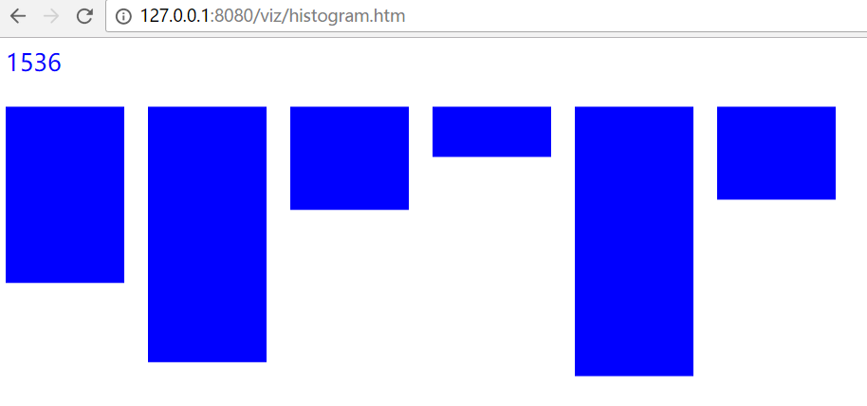
一组随机高度的矩形
//SVG添加直方图
var myRect=new Array();
for(var i=0;i<6;i++){
console.log(i);
myRect[i]=document.createElement("rect");
hist.appendChild(myRect[i]);
//myRect[i].outerHTML="<rect x=20 y=50 width=100 height=300 style='fill:blue'/>";
//myRect[i].outerHTML="<rect x="+i*120+" y=50 width=100 height=300 style='fill:blue'/>";
var rand=Math.random()*300;
myRect[i].outerHTML="<rect x="+(i*120)+" y=50 width=100 height="+rand+" style='fill:blue'/>";
}

Slide 33
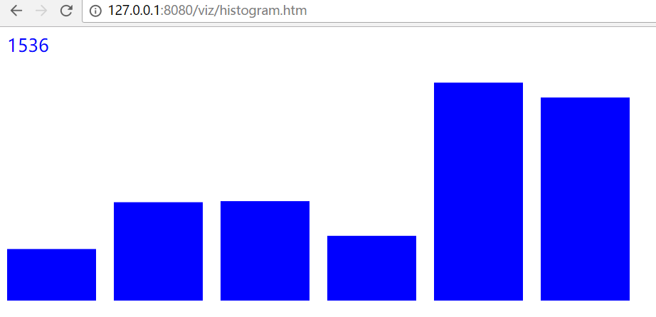
myRect[i].outerHTML="<rect x="+(i*120)+" y="+(300-rand)+" width=100 height="+rand+" style='fill:blue'/>";

Slide 34
随机色彩
var hiscolor=Math.round(Math.random()*255);
myRect[i].outerHTML="<rect x="+(i*120)+" y="+(300-rand)+" width=100 height="+rand+" style='fill:rgb(0,0,"+(hiscolor)+")'/>";

Slide 35
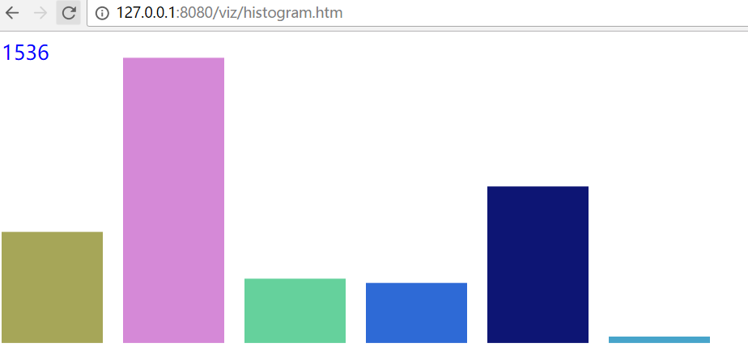
全屏显示
myRect[i].outerHTML="<rect x="+(i*120)+" y="+(300-rand)+" width="+(Math.round(w/myRect.length))+" height="+rand+" style='fill:rgb("+(hiscolorR)+","+(hiscolorG)+","+(hiscolorB)+")'/>";

Slide 36
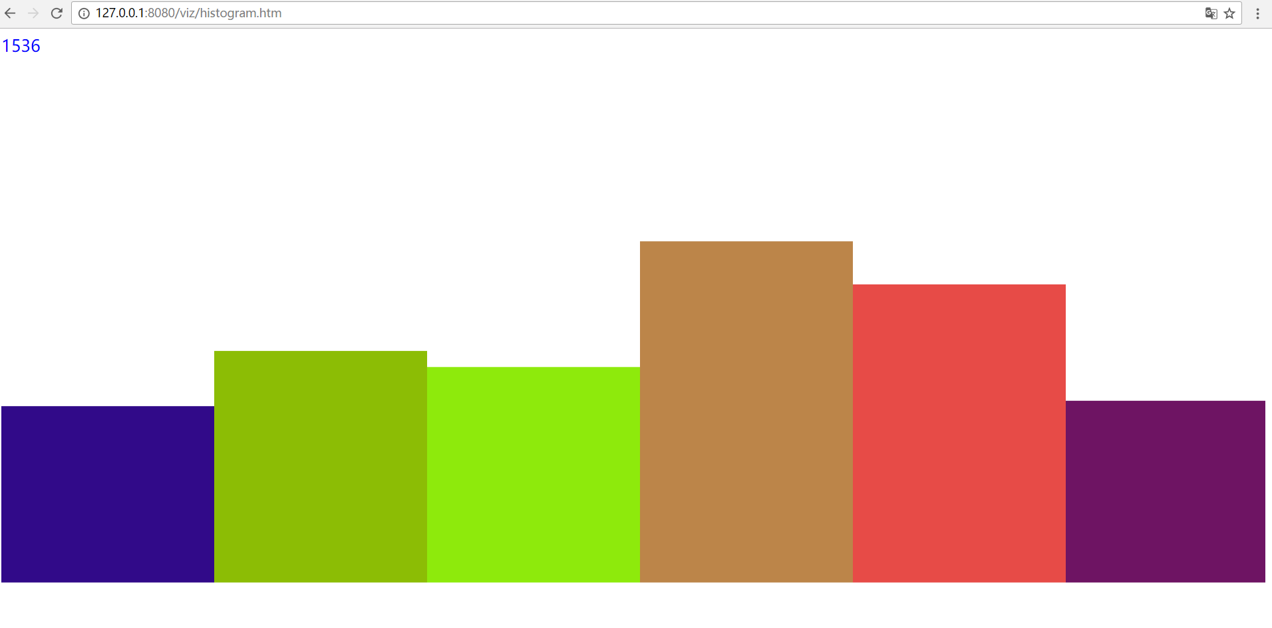
全屏显示
var histWidth=Math.round(w/myRect.length);
myRect[i].outerHTML="<rect x="+(i*histWidth)+" y="+(histHeight-rand)+" width="+(histWidth)+" height="+rand+" style='fill:rgb("+(hiscolorR)+","+(hiscolorG)+","+(hiscolorB)+")'/>";

Slide 37
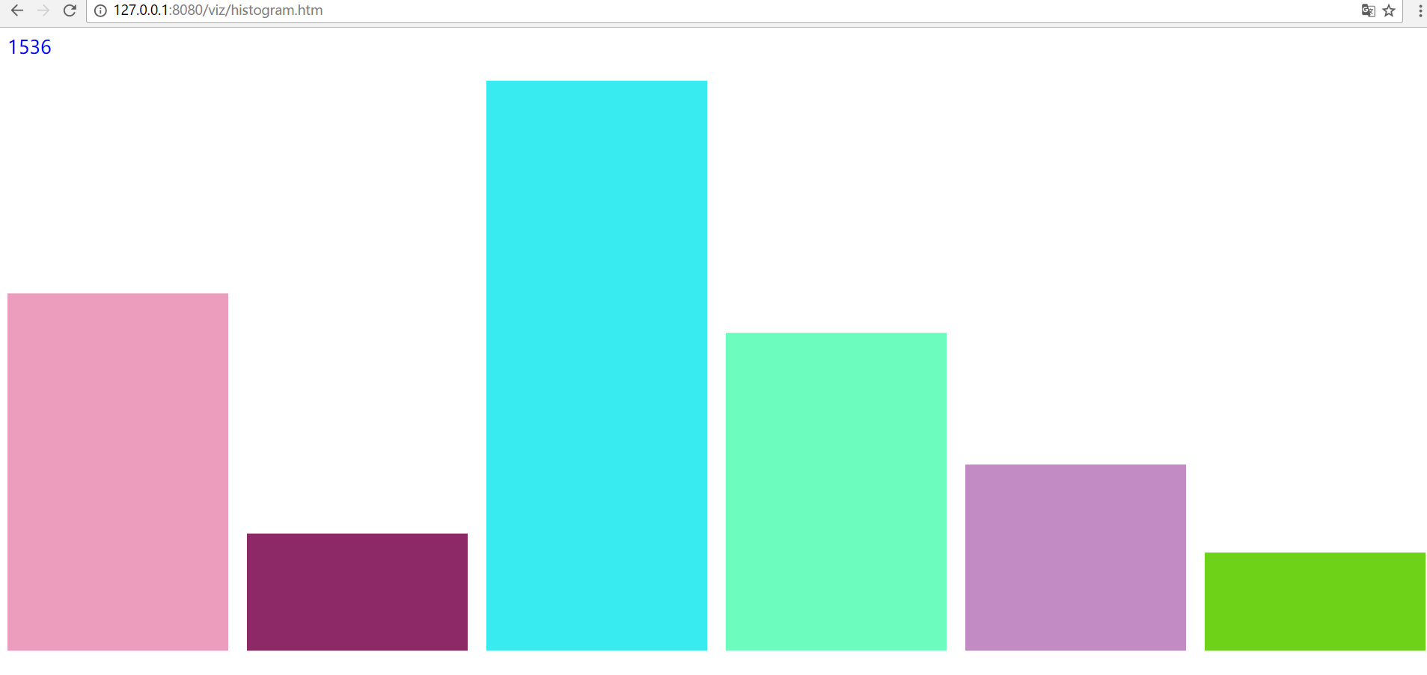
空隙
myRect[i].outerHTML="<rect x="+(i*histWidth)+" y="+(histHeight-rand)+" width="+(histWidth-20)+" height="+rand+" style='fill:rgb("+(hiscolorR)+","+(hiscolorG)+","+(hiscolorB)+")'/>";

Slide 38
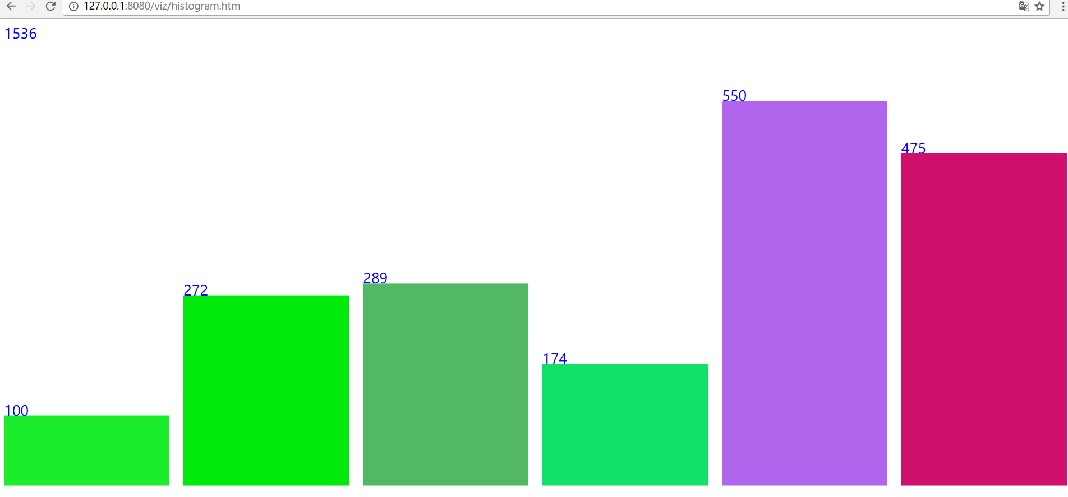
添加图注数字
var histText=new Array(6);
histText[i]=document.createElement("text");
hist.appendChild(histText[i]);
histText[i].outerHTML="<text x="+(i*histWidth)+" y="+(histHeight-rand)+" style='font-family:微软雅黑;fill:rgb(0,0,255);font-size:20'> "+rand+" </text>";

Slide 39
加载各种数据
2016年中国人口最多的省份排名、人口GDP及人均排名
序号 | 省区市 | 人口数量 | 人口排名 | GDP(亿元) | 人均G（元） | 人均排名
1 | 河南省 | 9613万人 | 5 | 14234 | 15056 | 16
2 | 山东省 | 9082万人 | 2 | 25326 | 27148 | 7
3 | 四川省 | 8673万人 | 9 | 9657 | 11708 | 25
4 | 广东省 | 7859万人 | 1 | 29863 | 32142 | 6
5 | 江苏省 | 7381万人 | 3 | 24738 | 32985 | 5
6 | 河北省 | 6735万人 | 6 | 13387 | 19363 | 11
7 | 湖南省 | 6629万人 | 13 | 8366 | 13123 | 20
8 | 安徽省 | 6338万人 | 15 | 6906 | 11180 | 28
9 | 湖北省 | 5988万人 | 11 | 8451 | 14733 | 17
10 | 广西省 | 4822万人 | 18 | 5386 | 11417 | 27
11 | 浙江省 | 4647万人 | 4 | 17633 | 35730 | 4
12 | 云南省 | 4333万人 | 23 | 4260 | 9459 | 30
13 | 江西省 | 4222万人 | 19 | 5323 | 12204 | 24
14 | 辽宁省 | 4203万人 | 8 | 10418 | 24645 | 9
15 | 贵州省 | 3837万人 | 26 | 2543 | 6742 | 31
16 | 黑龙江省 | 3813万人 | 14 | 7081 | 18463 | 12
17 | 陕西省 | 3674万人 | 21 | 4806 | 12843 | 21
18 | 福建省 | 3466万人 | 12 | 8440 | 23663 | 10
19 | 山西省 | 3294万人 | 17 | 5465 | 16143 | 15
20 | 重庆市 | 3107万人 | 24 | 3938 | 14011 | 18
21 | 吉林省 | 2699万人 | 22 | 4693 | 17211 | 13
22 | 甘肃省 | 2593万人 | 27 | 2494 | 9527 | 29
23 | 内蒙古 | 2379万人 | 16 | 6140 | 25558 | 8
24 | 新疆区 | 1905万人 | 25 | 3305 | 16164 | 14
25 | 上海市 | 1625万人 | 7 | 11658 | 65473 | 1
26 | 北京市 | 1423万人 | 10 | 8879 | 57431 | 2
27 | 天津市 | 1007万人 | 20 | 5014 | 7972 | 3
28 | 海南省 | 803万人 | 28 | 1121 | 13361 | 19
29 | 宁夏区 | 572万人 | 29 | 769 | 12695 | 23
30 | 青海省 | 529万人 | 30 | 706 | 12809 | 22
31 | 西藏区 | 267万人 | 31 | 326 | 11567 | 26

Slide 40
加载数据
Array(15056,27148,11708,32142,32985,19363,13123,11180,14733,11417,35730,9459,12204,24645,6742,18463,12843,23663,16143,14011,17211,9527,25558,16164,65473,57431,7972,13361,12695,12809,11567);
var gdpName=new Array("河南省","山东省","四川省","广东省","江苏省","河北省","湖南省","安徽省","湖北省","广西省","浙江省","云南省","江西省","辽宁省","贵州省","黑龙江","陕西省","福建省","山西省","重庆市","吉林省","甘肃省","内蒙古","新疆区","上海市","北京市","天津市","海南省","宁夏区","青海省","西藏区");
http://www.chyxx.com/industry/201701/486625.html

Slide 41
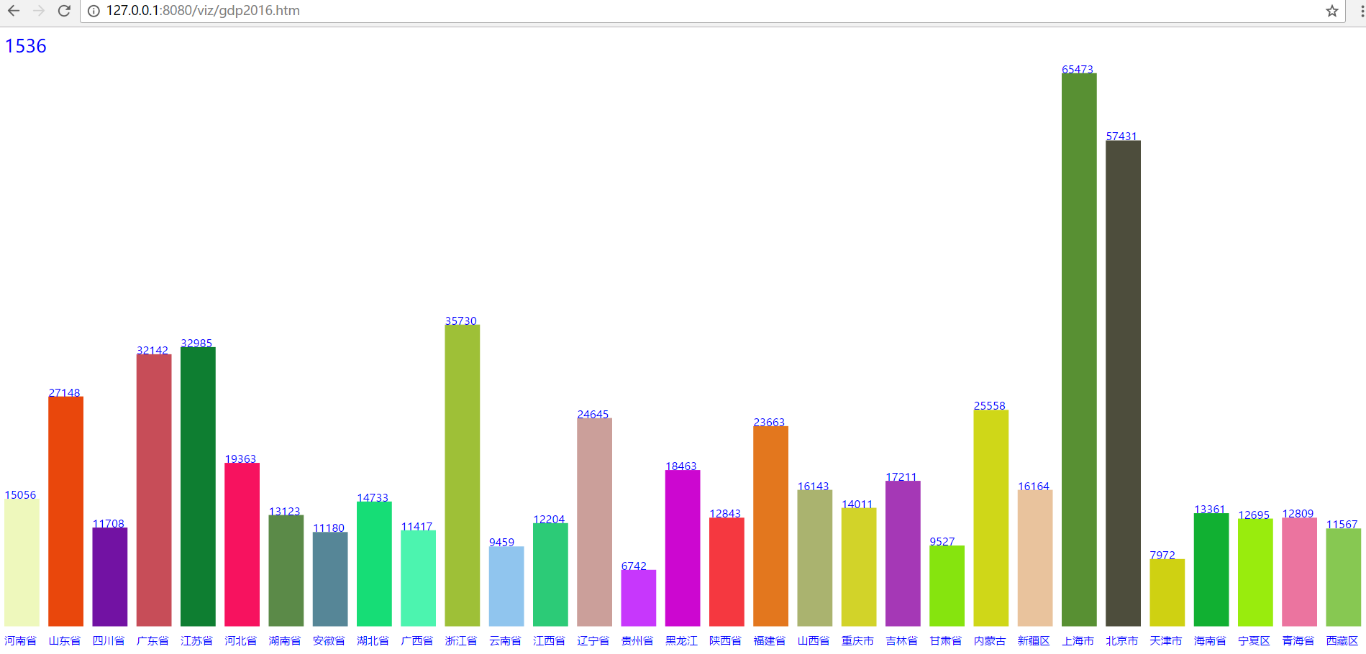
2016人均GDP

Slide 42
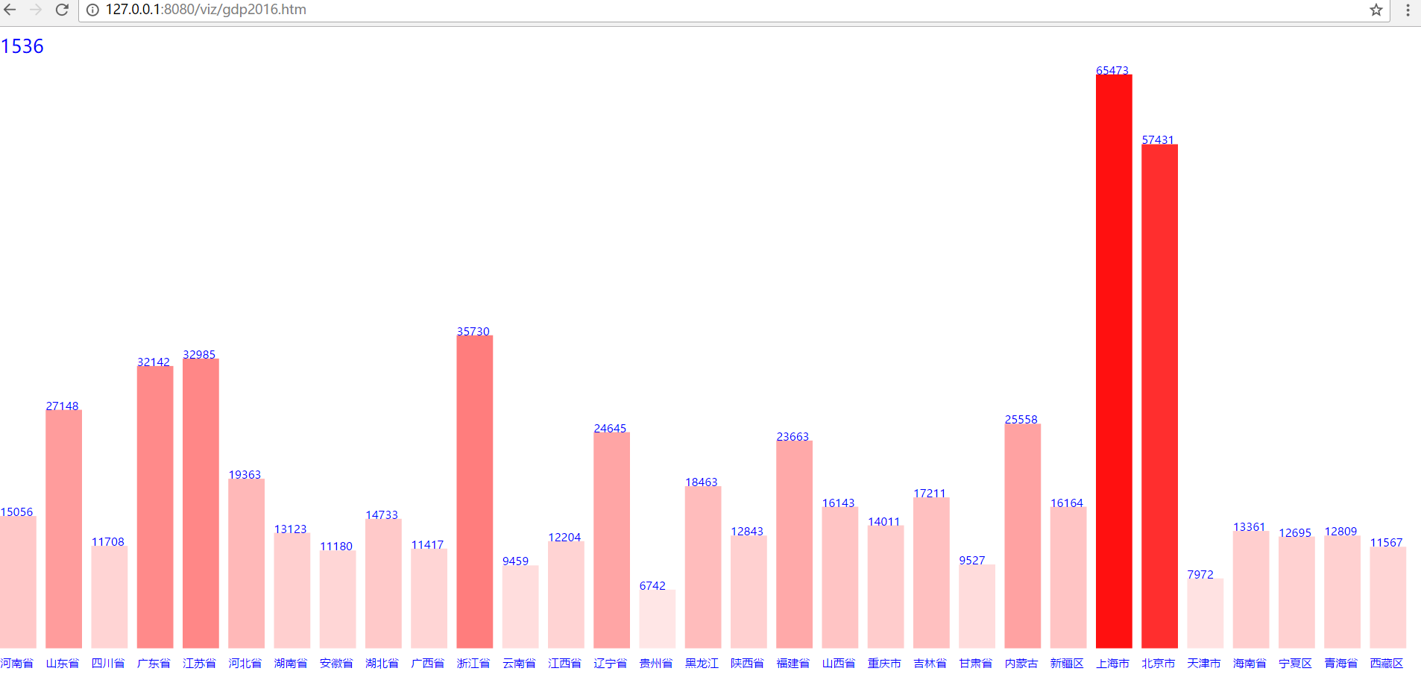
用色彩编码GDP的值

Slide 43
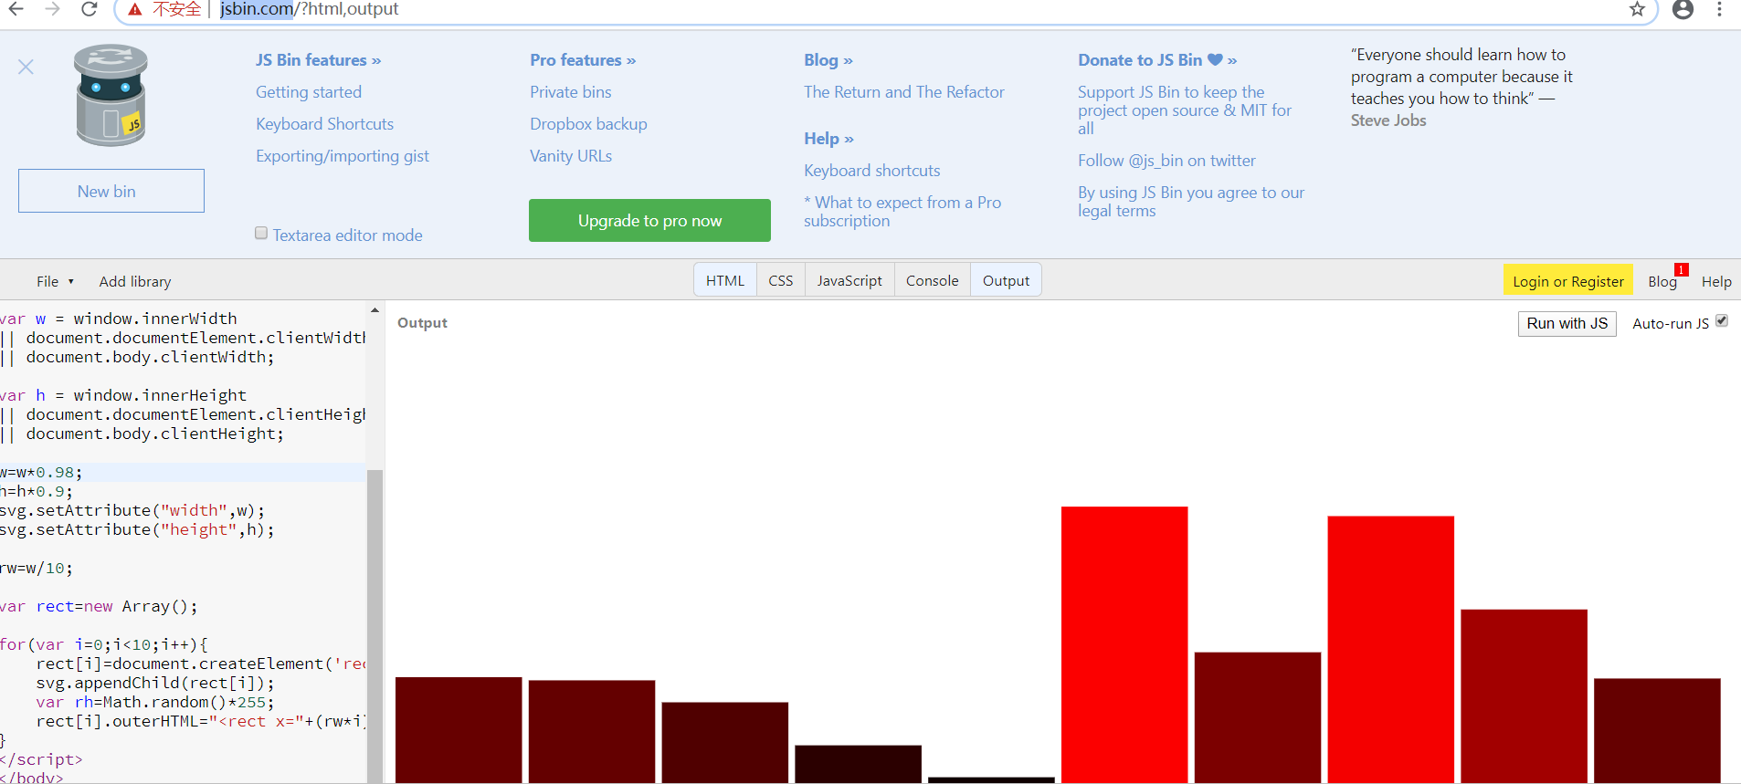
JSBin.com
左边是代码，右边是结果

